Slide 1

Dessine moi les
JO
Spéciale Allemgne

Slide 2
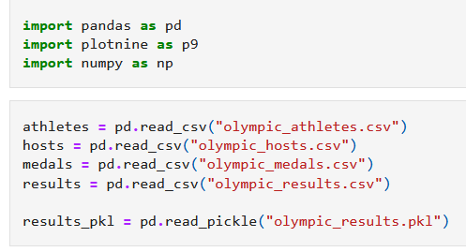
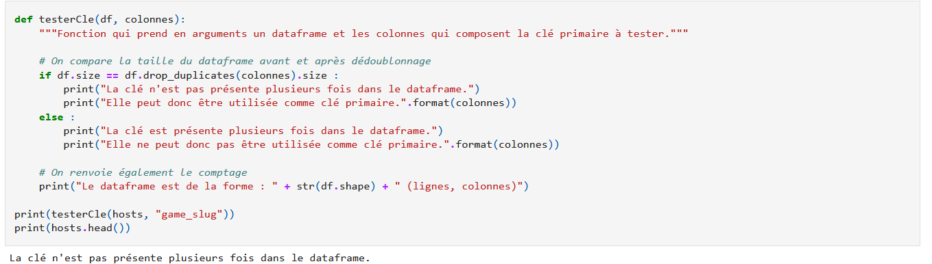
Importation(plotnine) et vérification
Importation des librairies et la base des données
Test des lé primaires et duplicates.

Slide 3

Tri pour garder seulement des Allemands et les jeux d’été.
Tri pour les dataframes hosts et résultats.
Contrainte : plusieurs codes country différents.

Slide 4
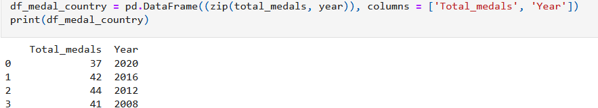
Merge et sélection avants courbe
Merge de hosts(summers) et résultats(médaille DE).

Slide 5
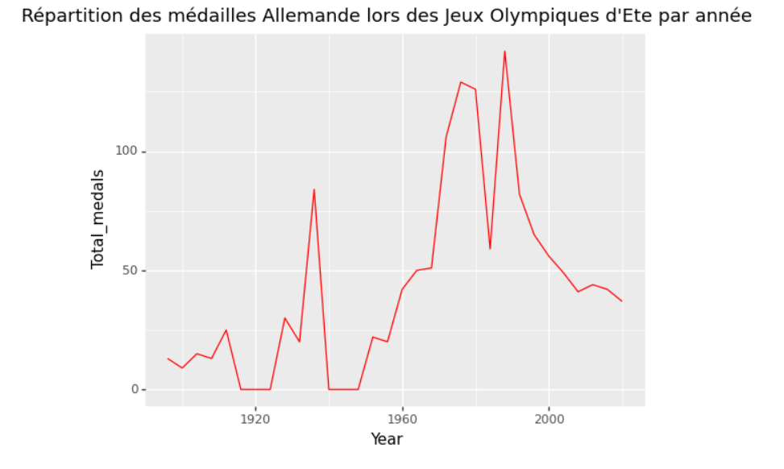

Médaille par année
Affichage de la courbe.

Slide 6
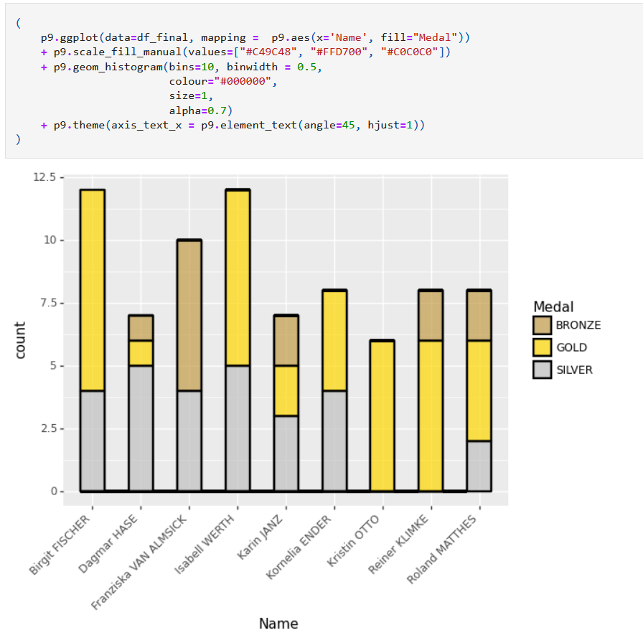
Diagramme en bâton des meilleur athlètes

Slide 7
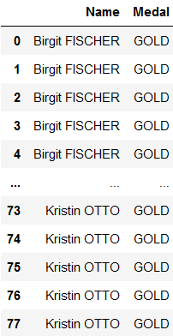
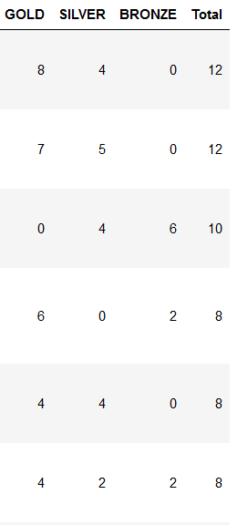
1ère étape

Slide 8
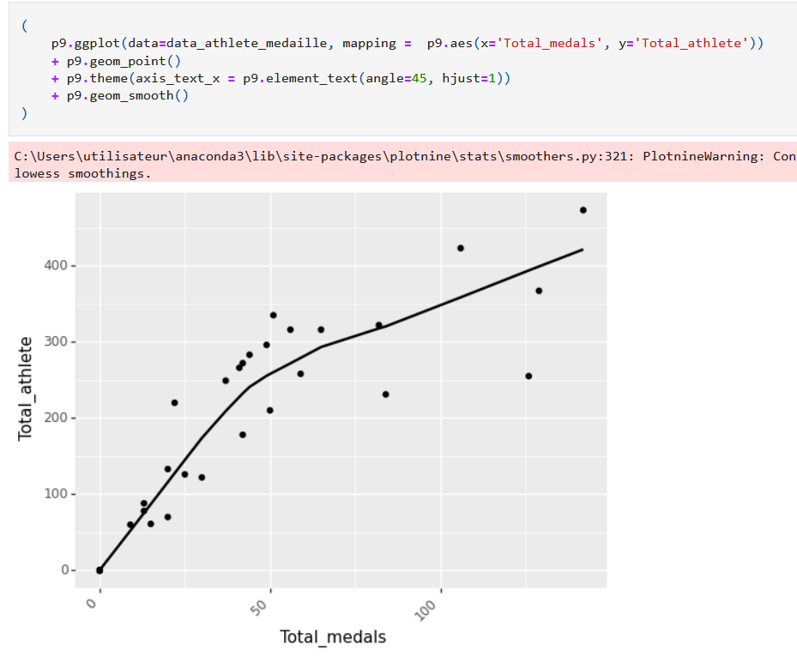
Médailles par athlètes engagés
Nuage de point

Slide 9
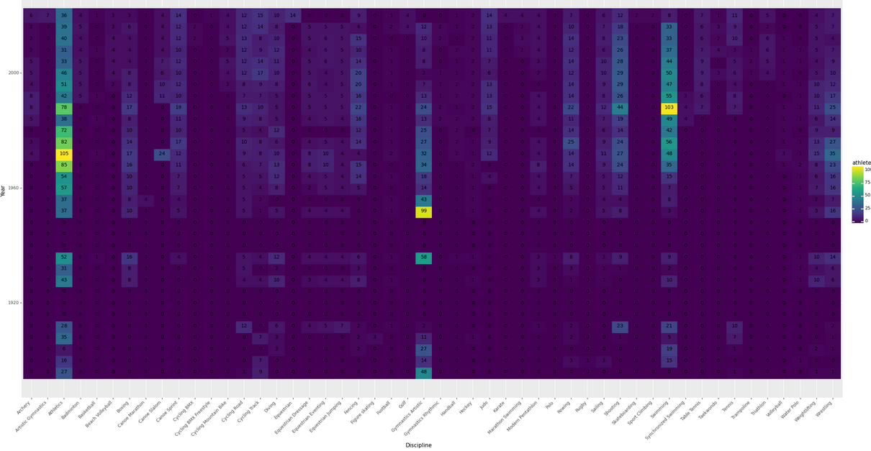
Carte en chaleur. Athlètes/sport et années.

Slide 10
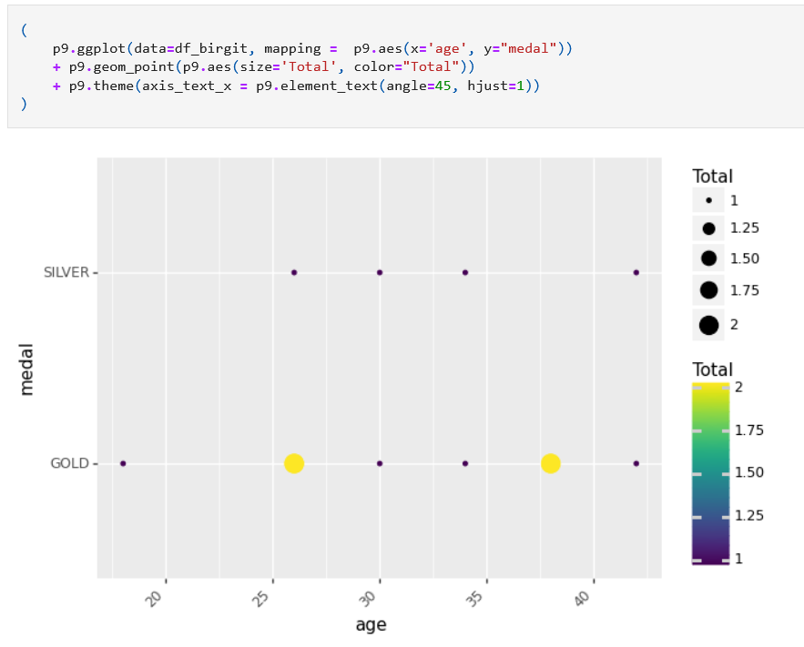
Médaille par âge

Slide 11
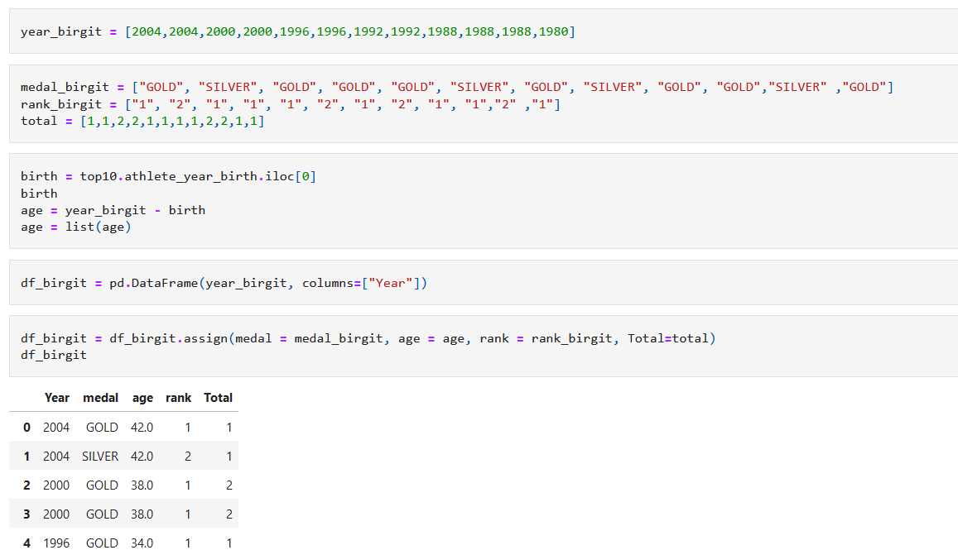

Slide 12
Librairie, les avantages et inconvénients

